Slide 2
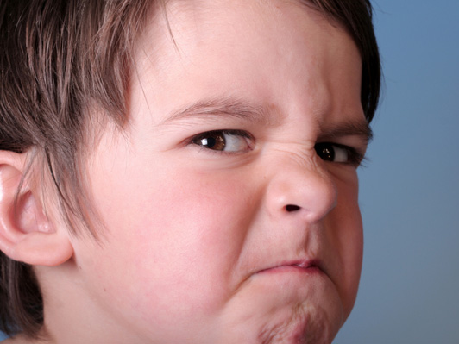

Slide 3
“Por que, nem mesmo compreendo o meu próprio modo de agir, pois não faço o que prefiro, e sim o que detesto. Ora, se faço o que não quero, consinto com a lei, que é boa.

Slide 4
Neste caso, quem faz isto já não sou eu, mas o pecado que habita em mim. Porque eu sei que em mim, isto é, na minha carne não habita bem nenhum. Pois querer o bem está em mim;
não porém o efetuá-lo.

Slide 5
Por que não faço o bem que prefiro, mas o mal que não quero, esse faço. Mas, se eu faço o que não quero, já não sou eu quem o faz, e sim o pecado que habita em mim.”
Romanos 7:15-20

Slide 6
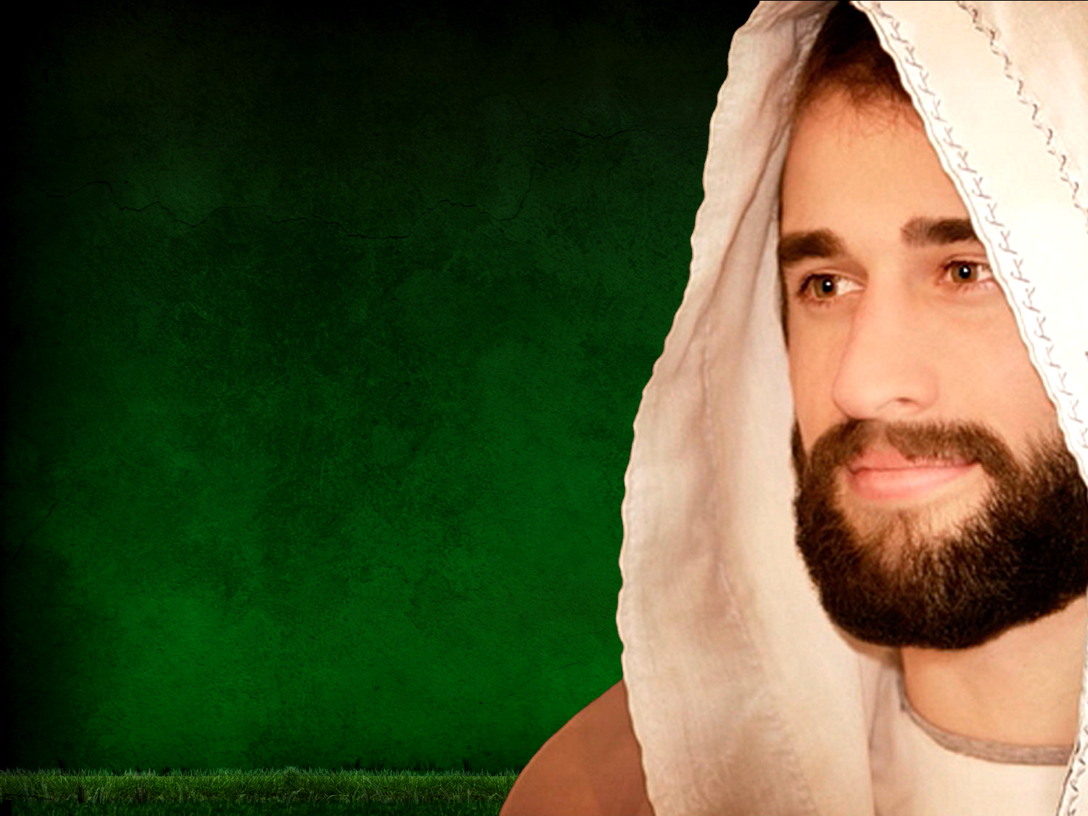
“Tudo posso naquele que me fortalece.”
Filipenses 4:13

Slide 7
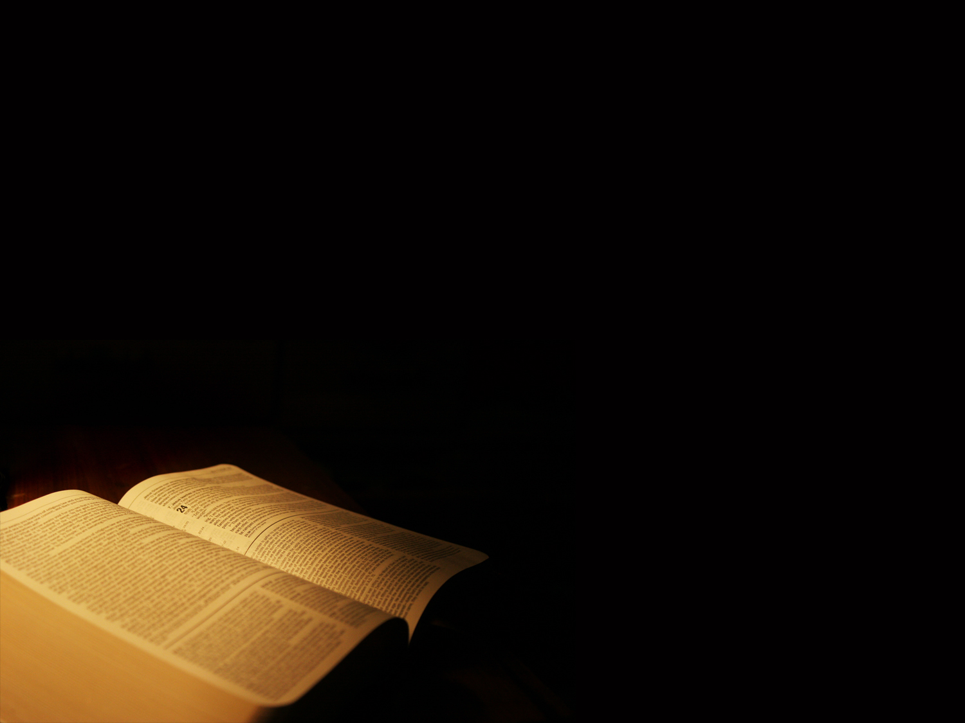
“Que diremos, pois? É a lei pecado? De modo nenhum! Mas eu não teria conhecido o pecado senão por intermédio da lei; pois não teria eu conhecido a cobiça, se a lei não dissera: Não cobiçarás.”
Romanos 7: 7

Slide 8
“Porque, se alguém é ouvinte da palavra e não praticante, assemelha-se ao homem que contempla,
num espelho, o seu rosto natural.

Slide 9
Pois a si mesmo se contempla, e se retira, e para logo se esquece de como era a sua aparência.

Slide 10
Mas aquele que considera, atentamente, na lei perfeita, lei da liberdade, e nela persevera, não sendo ouvinte negligente, mas operoso praticante, esse será bem-aventurado no que realizar.”
Tiago 1: 23-25

Slide 11
“Pois qualquer que guarda toda a lei, mas tropeça em um só ponto, se torna culpado de todos. Portanto, aquele que disse: Não adulterarás também ordenou: Não matarás.

Slide 12
Ora, se não adulteras, porém matas, vens a ser transgressor da lei. Falai de tal maneira e tal maneira procedei como aqueles que hão de ser julgados pela lei da liberdade.”
Tiago 2: 10-12

Slide 13
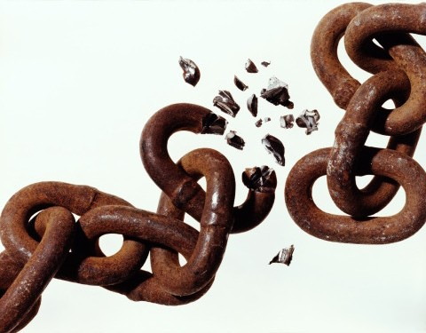

Slide 14
“E, tendo acabado de falar com ele no monte Sinai, deu a
Moisés as duas tábuas do Testemunho, tábuas de pedra, escritas pelo dedo de Deus.”
Êxodo 31: 18

Slide 15
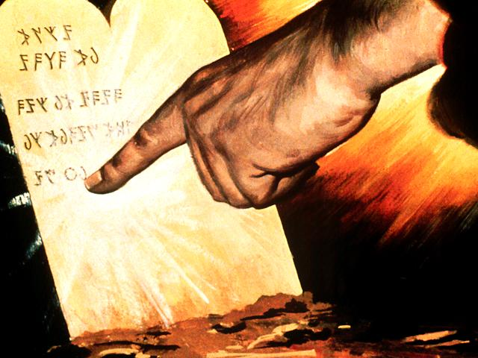

Slide 16
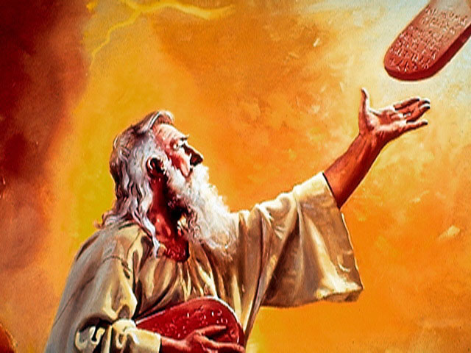

Slide 17
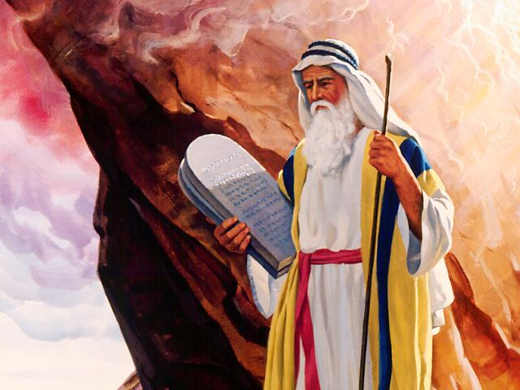

Slide 18
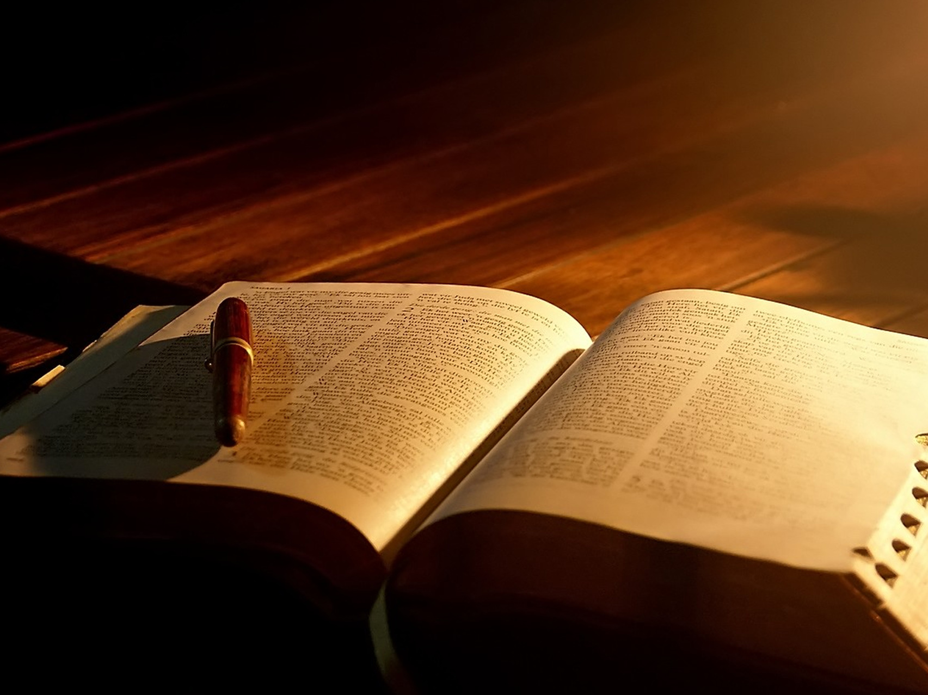
I. “Não terás outros deuses diante de Mim.”

Slide 19
II. “Não farás para ti imagem de escultura, nem semelhança alguma do que há em cima nos céus, nem embaixo na terra, nem nas águas debaixo da terra. Não as adorarás, nem lhes darás culto;

Slide 20
“Porque eu sou o Senhor teu Deus, Deus zeloso, que visito a iniquidade dos pais nos filhos até a terceira e quarta geração daqueles que Me aborrecem e faço misericórdia até mil gerações daqueles que Me amam e guardam os Meus mandamentos.”

Slide 21
III. “Não tomarás o nome do Senhor, Teu Deus, em vão, por que o Senhor não terá por inocente o que tomar o Seu nome em vão.”

Slide 22
IV. “Lembra-te do dia do Sábado, para o Santificar. Seis dias trabalharás e farás toda tua obra. Mas o sétimo dia é o Sábado do Senhor, teu Deus;

Slide 23
Não farás nenhum trabalho, nem tu, nem o teu filho, nem a tua filha, nem o teu servo, nem a sua serva, nem o teu animal, nem o forasteiro das tuas portas para dentro.

Slide 24
Porque, em seis dias, fez o Senhor os céus e a terra, o mar e tudo o que neles há e, ao sétimo dia descansou; por isso, o Senhor abençoou o dia de sábado e o santificou.”

Slide 25
V. “Honra teu pai e tua mãe, para que se prolonguem os teus dias na terra que o Senhor, teu Deus, te dá.”

Slide 26
VI. “Não Matarás.”
VII. “Não adulterarás.”
VIII. “Não furtarás.”
IX. “Não dirás falso testemunho contra o teu próximo.”

Slide 27
X. “Não cobiçarás a casa do teu próximo. Não cobiçarás a mulher do seu próximo, nem o seu servo, nem a sua serva, nem o seu boi, nem o seu jumento, nem coisa alguma que pertença ao teu próximo.”
Êxodo 20: 3-17

Slide 28
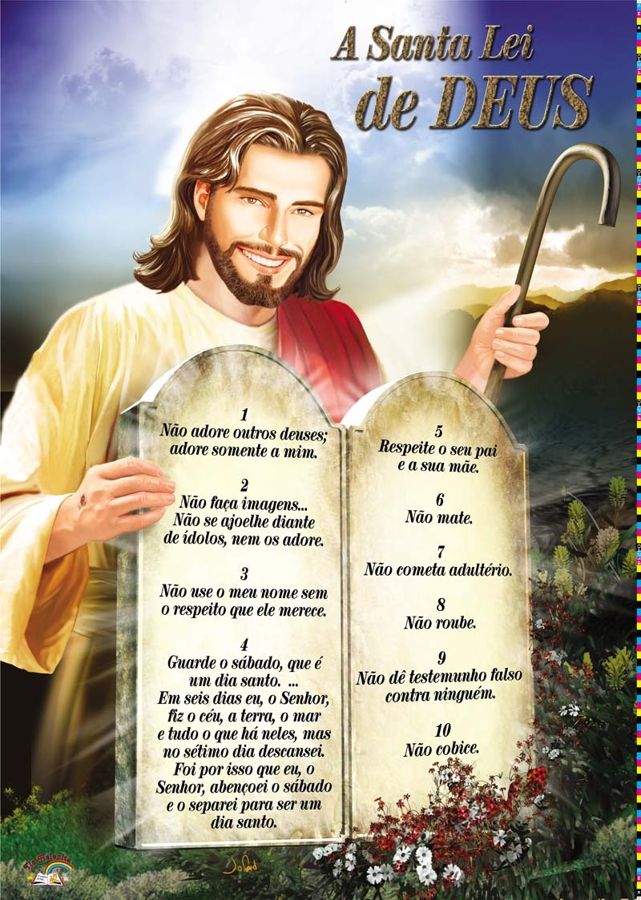

Slide 29
“Lembra-te do dia de sábado, para o santificar.”
Êxodo 20: 8

Slide 30
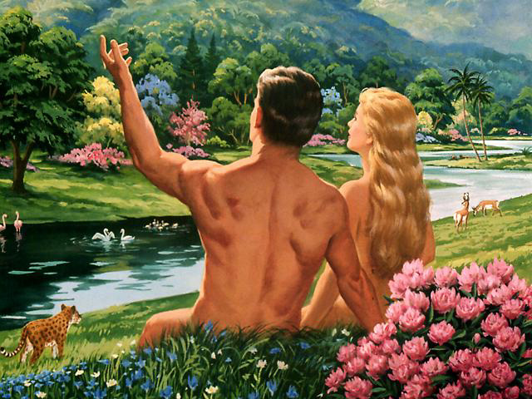

Slide 31
“Assim, pois, foram acabados os céus e a terra e todo o seu exército. E, havendo Deus terminado no dia sétimo a Sua obra, que fizera, descansou nesse dia de toda a Sua obra que tinha feito.

Slide 32
E abençoou Deus o dia sétimo e o santificou; porque nele descansou de toda obra que, como Criador, fizera.”
Gênesis 2: 1-3

Slide 33
“E acrescentou: O sábado foi estabelecido por causa do homem, e não o homem por causa do sábado.”
Marcos 2: 27

Slide 34
“Indo para Nazaré, onde fora criado, entrou num sábado, na sinagoga, segundo o seu costume, e levantou-se para ler.” Lucas 4: 16

Slide 35
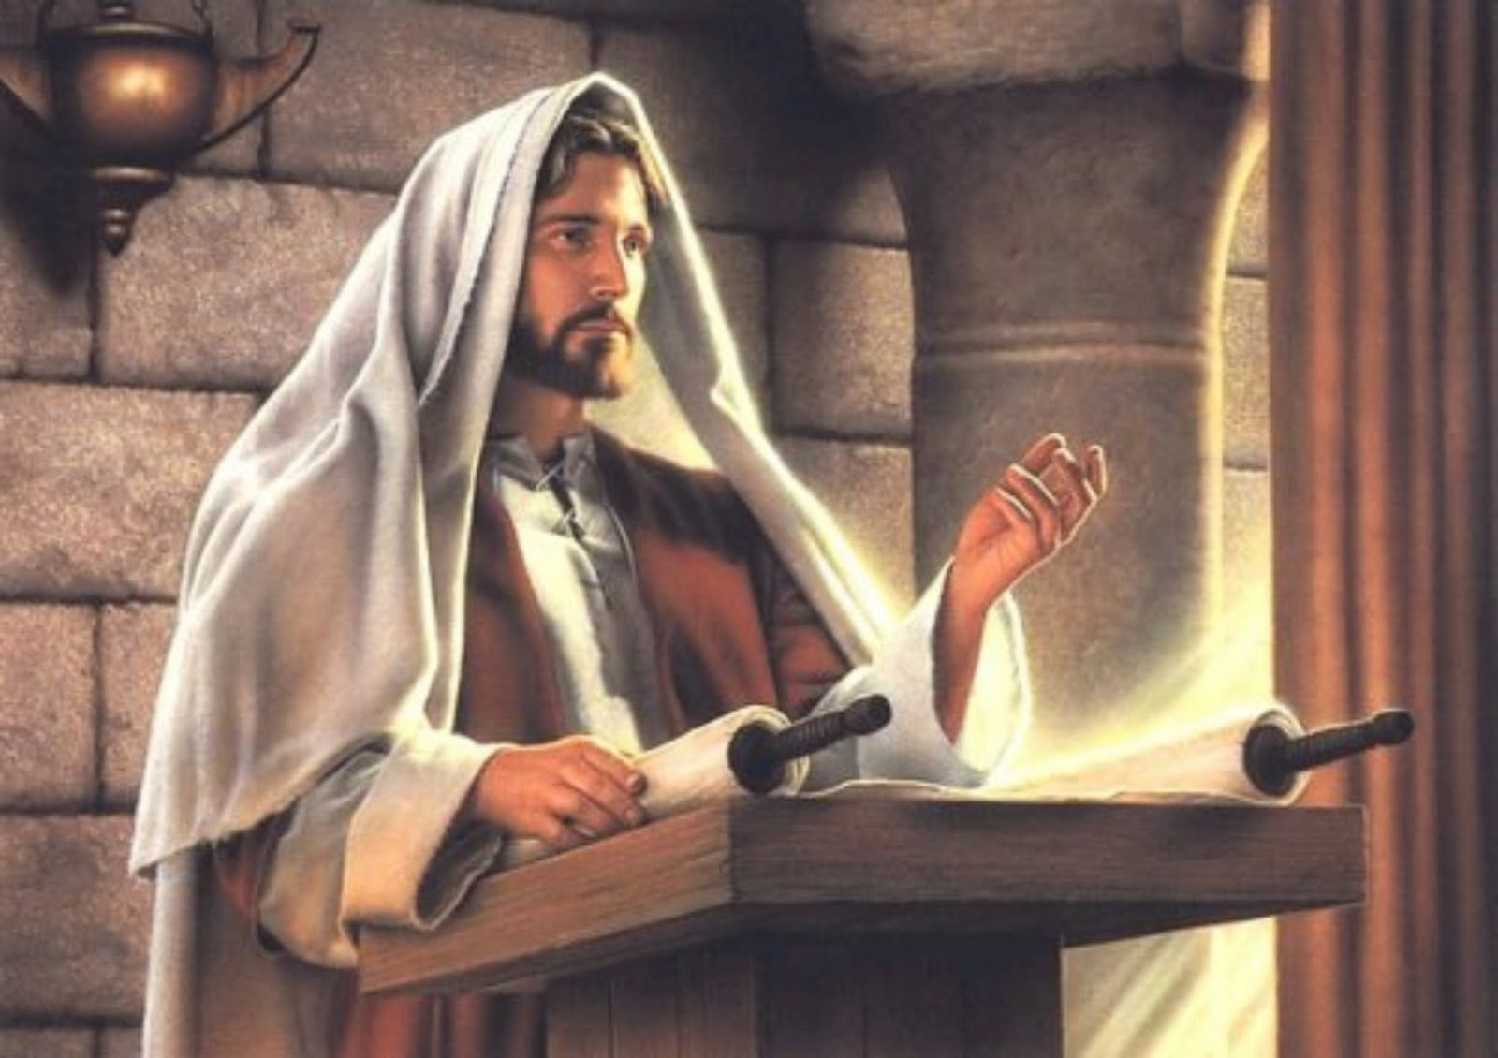

Slide 36
“Era o dia da preparação, e começava o sábado. As mulheres que tinham vindo da Galiléia com Jesus, seguindo, viram o túmulo e como o corpo fora ali depositado.

Slide 37
Então, se retiraram para preparar aromas e bálsamos. E, no sábado, descansaram, segundo mandamento.”
Lucas 23: 54-56

Slide 38
“Paulo, segundo o seu costume, foi procurá-los e, por três sábados, arrazoou com eles acerca das Escrituras,

Slide 39
Expondo e demonstrando ter sido necessário que o Cristo padecesse e ressurgisse dentre os mortos, e este dizia ele, é o Cristo, Jesus, que vos anuncio.” Atos 17: 2-3

Slide 40
“Ao saírem eles, rogaram-lhes que, no sábado seguinte, lhes falassem estas mesmas palavras.

Slide 41
No sábado seguinte, afluiu quase toda a cidade para ouvir a palavra de Deus.”
Atos 13: 42-44

Slide 42
“No sábado, saímos da cidade para junto do rio, onde nos pareceu haver um lugar de oração; e, assentando-nos, falamos às mulheres que para ali tinham concorrido.”
Atos 16: 13

Slide 43
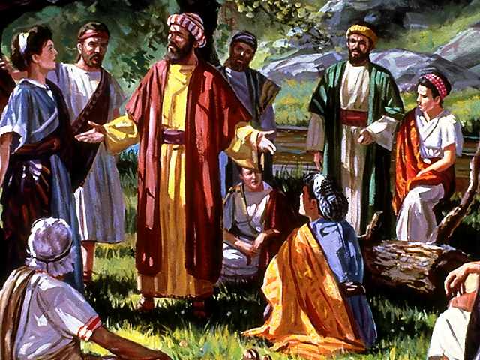

Slide 44
“Orai para que a vossa fuga não se dê no inverno, nem no sábado.”
Mateus 24: 20

Slide 45
POR QUE COM TANTAS EVIDÊNCIAS
O SÁBADO FOI ESQUECIDO?

Slide 46
“Certamente o Senhor Deus não fará coisa alguma, sem primeiro revelar o Seu segredo aos Seus servos, os profetas.”
Amós 3: 7

Slide 47
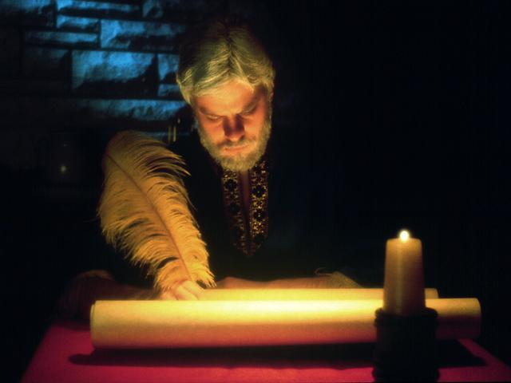

Slide 48
“No findar do Sábado, ao entrar o primeiro dia da semana, Maria Madalena e a outra Maria foram ver o sepulcro.”
Mateus 28:1

Slide 49
“Passado o sábado, Maria Madalena, Maria, mãe de Tiago, e Salomé, compraram aromas para irem embalsamá-lo. E, muito cedo, no primeiro dia da semana, ao despontar do sol, foram ao túmulo.”
Marcos 16:1, 2

Slide 50
“Havendo Ele ressuscitado de manhã cedo no primeiro da semana, apareceu primeiro a Maria Madalena, da qual expelira sete demônios.”
Marcos 16: 9

Slide 51
“Mas, no primeiro dia da semana, alta madrugada, foram elas ao túmulo, levando os aromas que haviam preparado.”
Lucas 24:1

Slide 52
